Slide 1
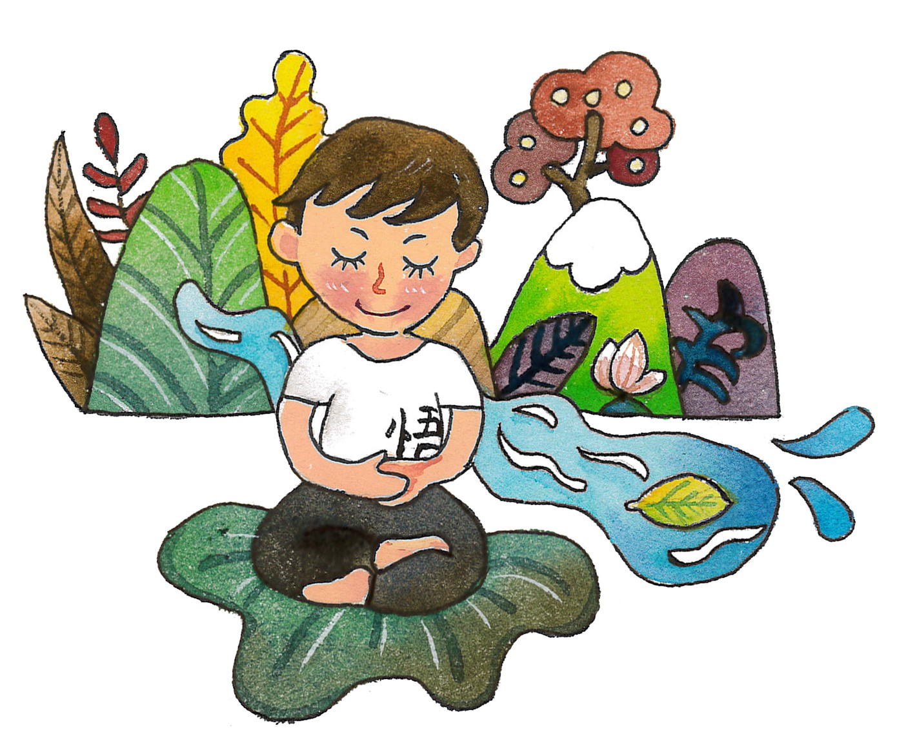
閉上眼 放輕鬆
繪者:紫薇

Slide 2
自在神童3D動畫--司機
https://www.youtube.com/watch?v=qZS_DZz_NDk
影片中提到「色彩繽紛的花朵不多是由黑色的種子長出來的嗎？」這句話提醒了我們什麼?

Slide 3
第二單元
在檀香山，為「我是誰」而苦惱
繪者:四小折
出版單位:財團法人法鼓山文教基金會、財團法人台北市中華佛教文化館
《大智慧過生活》教材出處：
https://life.ddm.org.tw/wisdom2011/%5Cpdf%5C01%5C01-02.pdf

Slide 4
提問：
1.請簡述歐巴馬的家庭背景。
母親是來自堪薩斯州的白人，父親是來自非洲肯亞的黑人，記憶中「父親的皮膚像瀝青一樣黑，母親卻像牛奶一樣白」。父母親後來離婚，六歲就隨母親與來自亞洲印尼的繼父到印尼的雅加達，四年後才又回到夏威夷，和外祖父母住在一起。

Slide 5
2.複雜的家庭背景對歐巴馬造成什麼樣的
煩惱？
複雜的身世讓他感到迷惘，經常在白人與黑人的身分間搖擺不定，「我是誰？」的問題讓他苦惱萬分；再加上青春期的躁動讓他藉藥物麻醉自己，在它們所製造的暫時幻象中尋求解脫。

Slide 6
3.高中畢業後，歐巴馬如何找到自己的人
生方向？
高中畢業後，他先到加州，再轉往紐約念大學，然後到芝加哥從事社區工作，慢慢發現自己人生的方向；隨後又到哈佛大學法學院就讀，畢業後成為民權律師，最後走上了從政之路。

Slide 7
4.歐巴馬成功的關鍵在於什麼？
種族歧視是美國的大問題，而歐巴馬就
在競選總統時，喊出「重新聯合分裂的
美國社會」使他順利當選總統。
(2)巴特說：「歐巴馬具備一種消弭分歧的
能力，這種能力來自他的成長背景……
他必須接受並適應這種身分的對立，正
是這種對立造就了他。」
總之，歐巴馬能融合了自己身上看似衝突、矛盾的成分，他的成功就是「從對立中製造和諧」。

Slide 8
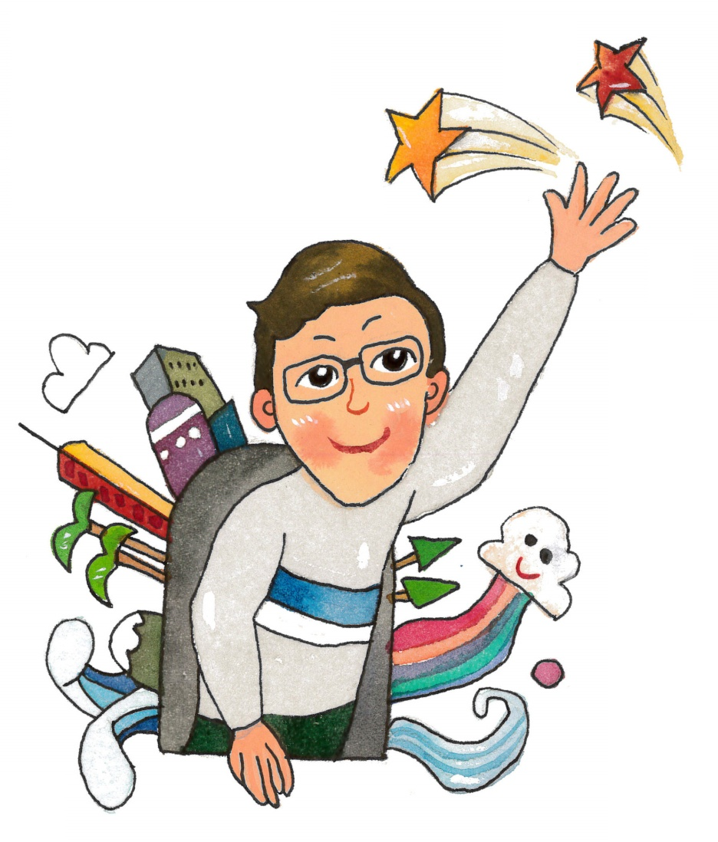
5.在陌生的環境中，你要如何介紹自己？
又該如何去接納他人呢？
繪者:紫薇

Slide 9
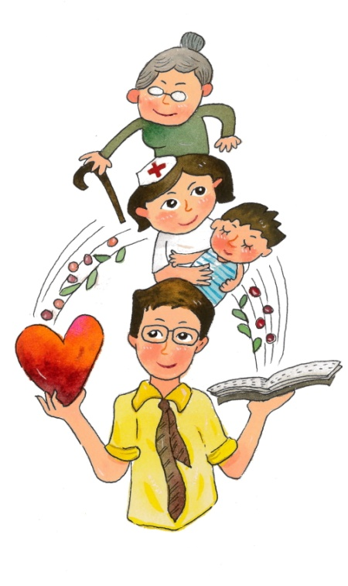
教師結語
現代社會是個多元融合的社會，每個人要肯定自己並願意了解、接納來自不同背景的人，才是一個有包容力的人。
繪者:紫薇

Slide 10
體驗與學習
(配合課本P.10)
截圖自--大智慧過生活
第一冊第10頁
出版單位:
財團法人法鼓山文教基金會、
財團法人台北市中華佛教文化館

Slide 11
(配合課本P.11)
截圖自--大智慧過生活
第一冊第11頁
出版單位:
財團法人法鼓山文教基金會、
財團法人台北市中華佛教文化館
1.教師發給各組一張世界地圖。
2.請各組學生使用不同顏色標籤紙一一標出家人的
出生地。
3.請各組將地圖展示在黑板上，並分享尋根的心得。
(教師視時間決定是否完成此活動)

Slide 12
總結
能夠與自我和諧相處，
就能夠深切地了解自我，包括自我的優點和缺點。

